Slide 2
CHƯƠNG V
HÌNH CÓ TRỤC ĐỐI XỨNG
TÍNH ĐỐI XỨNG
CỦA HÌNH PHẲNG
TRONG TỰ NHIÊN
HÌNH CÓ TÂM ĐỐI XỨNG
LUYỆN TẬP
BÀI TẬP CUỐI CHƯƠNG V

Slide 3
CHƯƠNG V: TÍNH ĐỐI XỨNG
CỦA HÌNH PHẲNG TRONG TỰ NHIÊN
BÀI 21:
HÌNH CÓ TRỤC ĐỐI XỨNG
Tiết 13: Hình có trục đối xứng trong thực tế
Tiết 14: Trục đối xứng của một số hình phẳng

Slide 4
Quan sát hình con bướm ở hình dưới đây.
Em thấy điều gì khi hai cánh của con bướm gập lại?

Slide 5
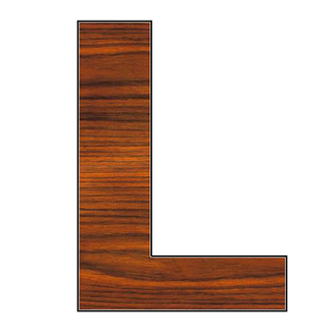
Hoạt động nhóm 4: Hãy gấp đôi mỗi hình theo 1 đường thẳng sao cho hai phần của hình chồng khít lên nhau (nếu có thể):
01
00
59
58
57
56
55
54
53
52
51
50
49
48
47
46
45
44
43
42
41
40
39
38
37
36
35
34
33
32
31
30
29
28
27
26
25
24
23
22
21
20
19
18
17
16
15
14
13
12
11
10
09
08
07
06
05
04
03
02
01
00

Slide 6
1. Hình có trục đối xứng trong thực tế

Slide 7
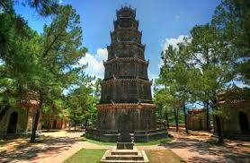

Slide 10
Trò chơi “Ai nhanh hơn”:
Trong thời gian 3 phút, mỗi đội lần lượt lên để điền vào ô trống dưới mỗi hình có trục đối xứng:
- Ô tròn: Đánh dấu “X”
- Ô vuông: Số trục đối xứng của nó

Slide 11
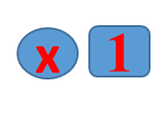
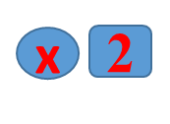
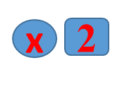
0:03:00
0:03:00
0:02:59
0:02:58
0:02:57
0:02:56
0:02:55
0:02:54
0:02:53
0:02:51
0:02:50
0:02:49
0:02:48
0:02:47
0:02:46
0:02:45
0:02:43
0:02:42
0:02:41
0:02:39
0:02:38
0:02:37
0:02:35
0:02:34
0:02:33
0:02:32
0:02:31
0:02:30
0:02:29
0:02:27
0:02:26
0:02:25
0:02:24
0:02:23
0:02:22
0:02:21
0:02:20
0:02:19
0:02:18
0:02:17
0:02:16
0:02:15
0:02:14
0:02:13
0:02:12
0:02:11
0:02:10
0:02:09
0:02:08
0:02:07
0:02:06
0:02:05
0:02:04
0:02:03
0:02:02
0:02:01
0:02:00
0:01:59
0:01:58
0:01:57
0:01:56
0:01:55
0:01:54
0:01:53
0:01:52
0:01:51
0:01:50
0:01:49
0:01:48
0:01:47
0:01:46
0:01:45
0:01:44
0:01:43
0:01:42
0:01:41
0:01:40
0:01:39
0:01:38
0:01:37
0:01:36
0:01:35
0:01:34
0:01:33
0:01:32
0:01:31
0:01:30
0:01:29
0:01:28
0:01:27
0:01:26
0:01:25
0:01:24
0:01:23
0:01:22
0:01:21
0:01:20
0:01:19
0:01:18
0:01:17
0:01:16
0:01:15
0:01:14
0:01:13
0:01:12
0:01:11
0:01:10
0:01:09
0:01:08
0:01:07
0:01:06
0:01:05
0:01:04
0:01:03
0:01:02
0:01:01
0:01:00
0:00:59
0:00:58
0:00:57
0:00:56
0:00:55
0:00:54
0:00:53
0:00:52
0:00:51
0:00:50
0:00:49
0:00:48
0:00:47
0:00:46
0:00:45
0:00:44
0:00:43
0:00:42
0:00:41
0:00:40
0:00:39
0:00:38
0:00:37
0:00:36
0:00:35
0:00:34
0:00:33
0:00:32
0:00:31
0:00:30
0:00:29
0:00:28
0:00:27
0:00:26
0:00:25
0:00:24
0:00:23
0:00:22
0:00:21
0:00:20
0:00:19
0:00:18
0:00:17
0:00:16
0:00:15
0:00:14
0:00:13
0:00:12
0:00:11
0:00:10
0:00:09
0:00:08
0:00:07
0:00:06
0:00:05
0:00:04
0:00:03
0:00:02
0:00:01
0:00:00
Heát giôø!

Slide 12
Một số ví dụ khác về hình có trục đối xứng

Slide 13
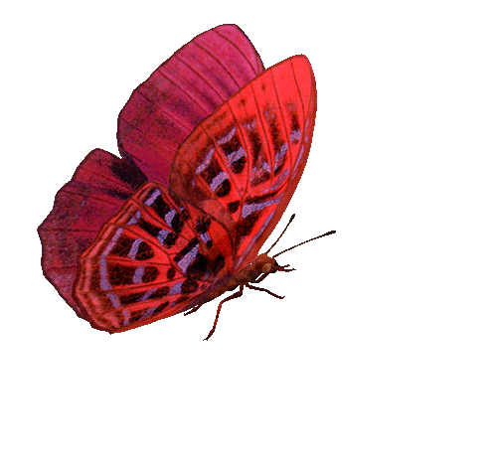
BẮT BƯỚM

Slide 14
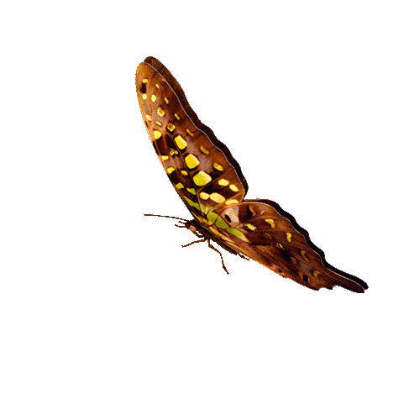
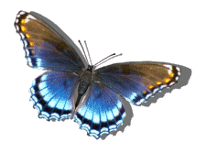
1
5
3
4
2

Slide 15
CÂU 1:
Hình nào sau đây KHÔNG có trục đối xứng?
Hình A
Hình a
Hình b
Hình B
Hình C
Hình c
Hình d
Hình D
GO HOME

Slide 16
Câu 2:
Hình nào sau đây có trục đối xứng?
Hình A
Hình B
Hình b
Hình a
Hình C
Hình D
Hình c
Hình d
GO HOME

Slide 17
Câu 3: Trong dãy kí tự 20-11 của hình sau, có mấy kí tự có trục đối xứng?
A) 1
B) 2
C) 3
D) 4
GO HOME

Slide 18
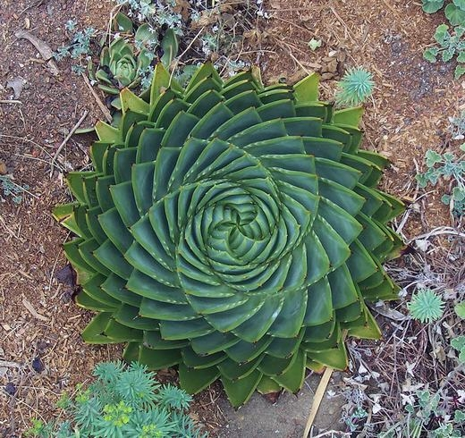
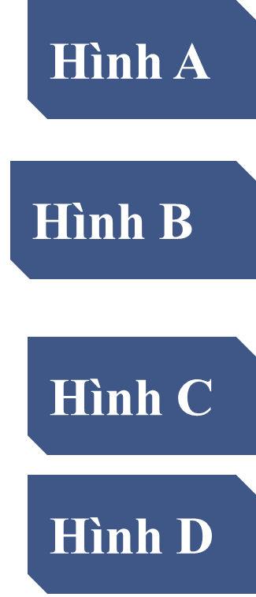
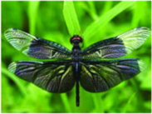
Câu 1: Trong các hình sau, hình nào có 1 trục đối xứng:
Câu 4: Trong các hình sau, hình nào có 1 trục đối xứng:
Hình A
Hình B
GO HOME
Hình C
Hình D

Slide 19
Câu 5: Trong các hình sau, hình nào có hai trục đối xứng:
Hình A
Hình B
GO HOME
Hình C
Hình D

Slide 21
GIAO VIỆC
Ôn tập các kiến thức về hình có trục đối xứng trong thực tế
Xem trước “Trục đối xứng của một số hình phẳng”
- Làm bài tập 5.1-5.3SGK.110; 5.1->5.10-SBT.80
- Tìm 5 ví dụ hình ảnh thực tế về hình có trục đối xứng.

